Slide 1
Curso Archimate
Aula 8 – Camada Física

Slide 2
Agenda
Conceito
Equipment
Facility
Distribution Network
Material

Slide 3
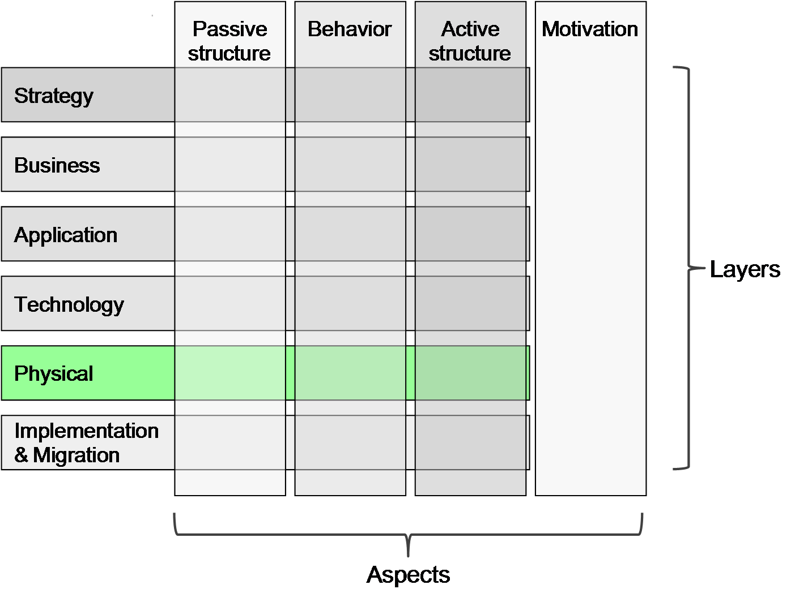

Slide 4
Física

Slide 5
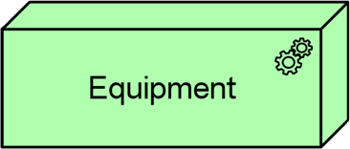
Equipment
Máquinas, ferramentas ou instrumentos utilizados para criar, utilizar, armazenar, mover ou transformar materiais

Slide 6
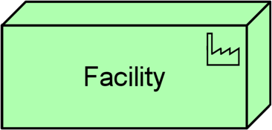
Facility
Estrutura ou meio físico

Slide 7
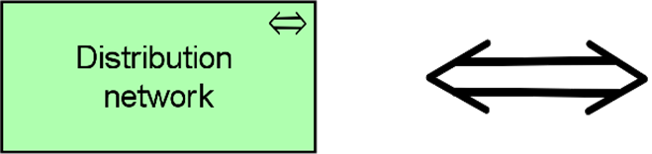
Distribution Network
Rede de distribuição para materiais ou energia

Slide 8
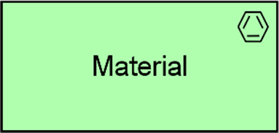
Material
Matéria ou elemento físico sujeito a manipulação

Slide 9
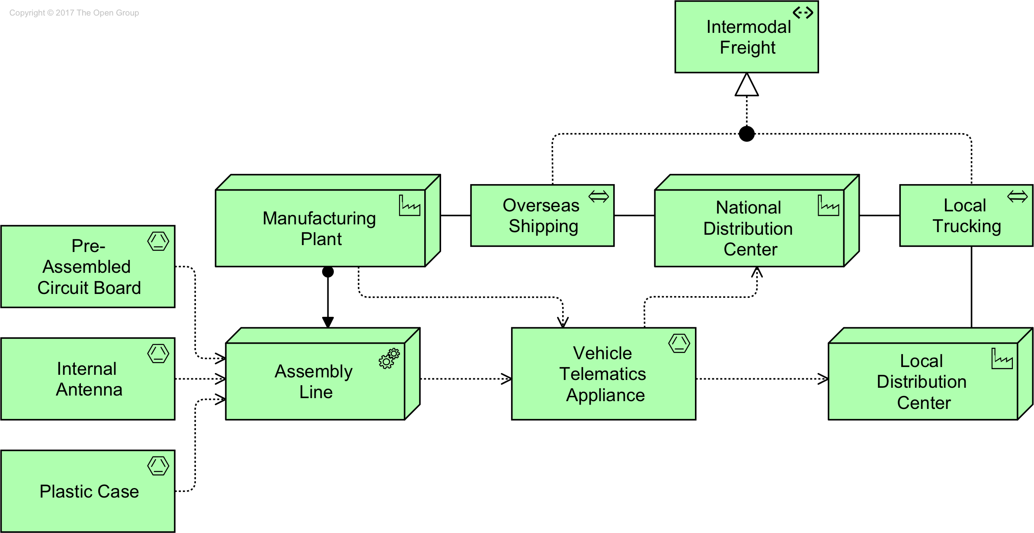
Exemplo
Elementos Físicos:

